Slide 1
Supplemental Slides
How to systematically evaluate
a classifier-based predictive model？
Chinese Version/中文版本

Slide 2
分类模型性能评价方法
分类器的输出
金标准/参照标准
预测情况
Predicted Outcome
真实情况
Ground Truth
准确率
Accuracy
预测正确的个体
=
样本群体
预测阳性
真实阳性 positive
只使用准确率来评价一个分类器的性能，
是有偏的、不全面的。
准确率忽略了以下情况：
漏报的个案（假阴性，真实阳性但预测为阴性）
误诊的个案（假阳性，真实阴性但预测为阳性）
预测阴性
真实阴性 negative

Slide 3
分类模型性能评价方法
分类器的性能表现，可通过混淆矩阵（Confusion Matrix）来展示
准确率的局限性：示例
真实情况
准确率=50%
准确率=50%
样本
群体
真实阳性 P
真实阴性 N
真阳性
0
假阳性
0
真阳性
50
假阳性
50
预测
阳性
真阳性
True Positive, TP
假阳性
False Positive, FP
假阴性
50
真阴性
50
假阴性
0
真阴性
0
N=100; 50:50
两个分类器的准确率相同，但实际上的性能却完全不同
预测情况
预测
阴性
假阴性
False Negative, FN
真阴性
True Negative, TN
准确率=90%
准确率=90%
真阳性
0
假阳性
0
真阳性
90
假阳性
10
N=100; 90:10 或 10:90
因为样本自身的非平衡性，导致分类器的性能有偏
假阴性
10
真阴性
90
假阴性
0
真阴性
0

Slide 4
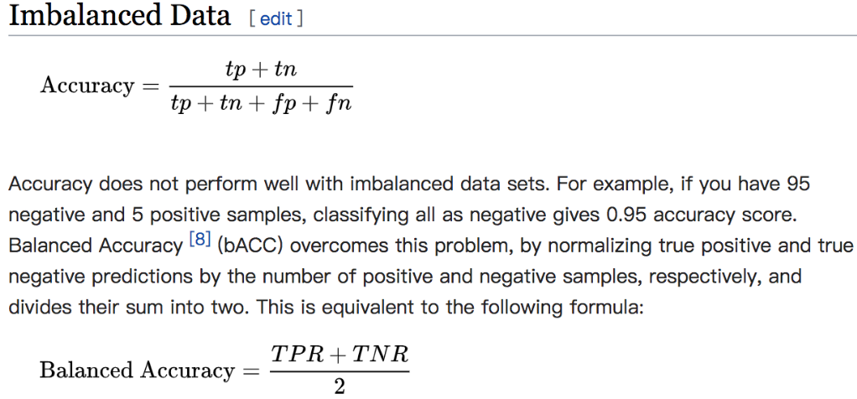
分类模型性能评价方法

Slide 5
分类模型性能评价方法
理想的混淆矩阵
真实情况
真实情况
样本
群体
真实阳性 P
真实阴性 N
真实阳性 P
真实阴性 N
预测
阳性
真阳性
50
假阳性
0
真阳性
10
假阳性
0
预测情况
预测
阴性
假阴性
0
真阴性
50
假阴性
0
真阴性
90
平衡样本
准确率=100%
非平衡样本
准确率=100%

Slide 6
分类模型性能评价方法
真实情况
样本
群体
真实阳性 P
真实阴性 N
预测
阳性
真阳性
True Positive, TP
假阳性
False Positive, FP
阳性预测值/查准率
Positive Predictive Value, PPV/Precision
误报率
False Discovery Rate, FDR
漏诊
预测情况
预测
阴性
假阴性
False Negative, FN
真阴性
True Negative, TN
错漏率
False Omission Rate, FOR
阴性预测值
Negative Predictive Value, NPV
敏感性/真阳性率
True Positive Rate, TPR; Sensitivity
假阳性率
False Positive Rate, FNR
准确率
Accuracy
假阴性率
False Negative Rate, FNR
特异性/真阴性率
True Negative Rate, TNR; Specificity
误诊

Slide 7
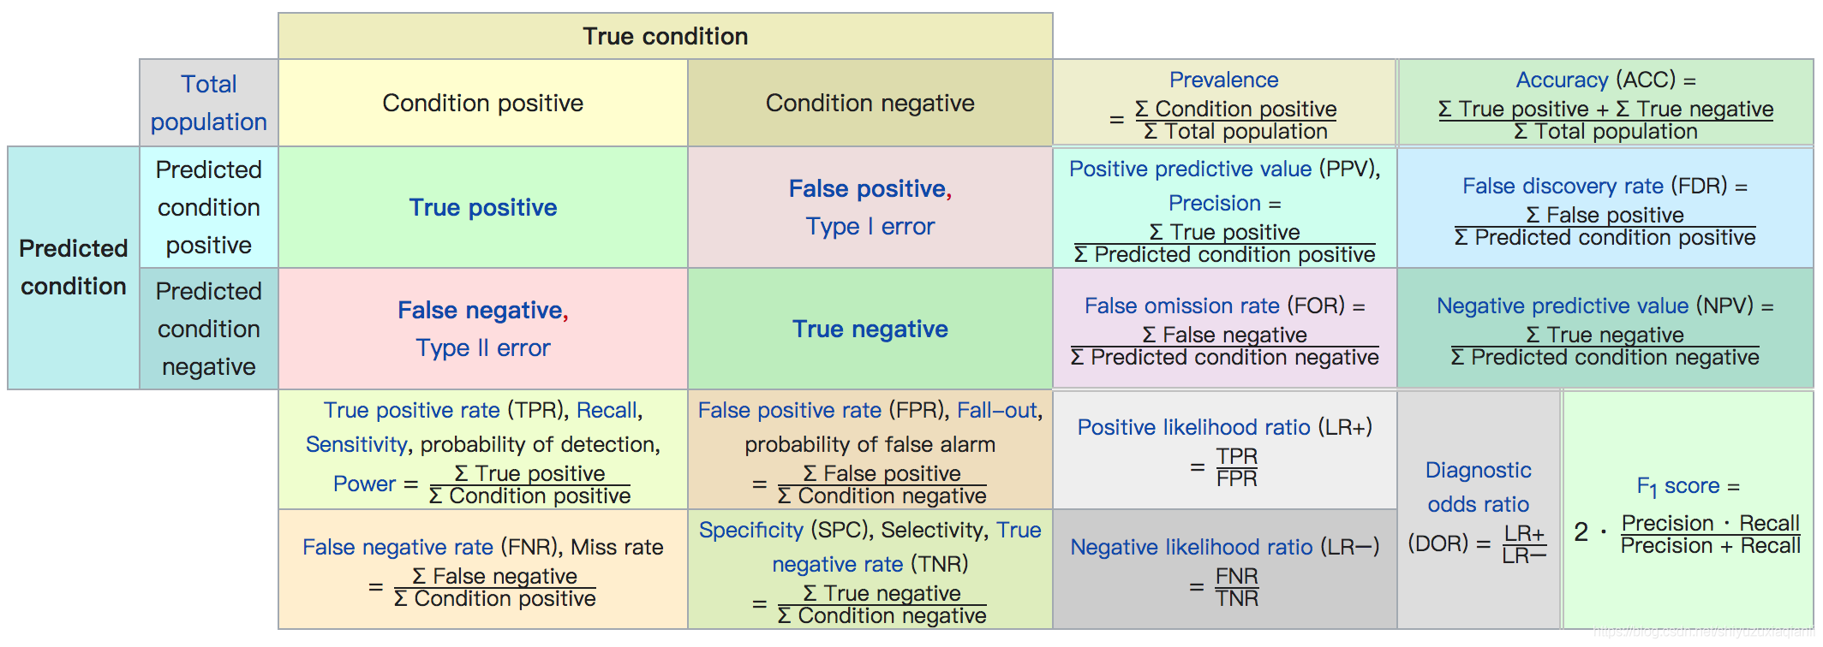
分类模型性能评价方法

Slide 8
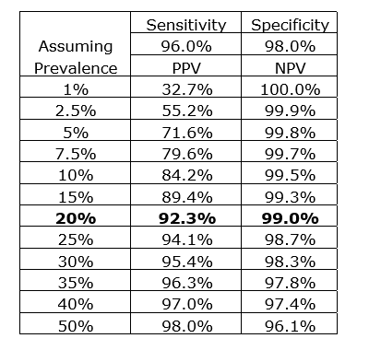
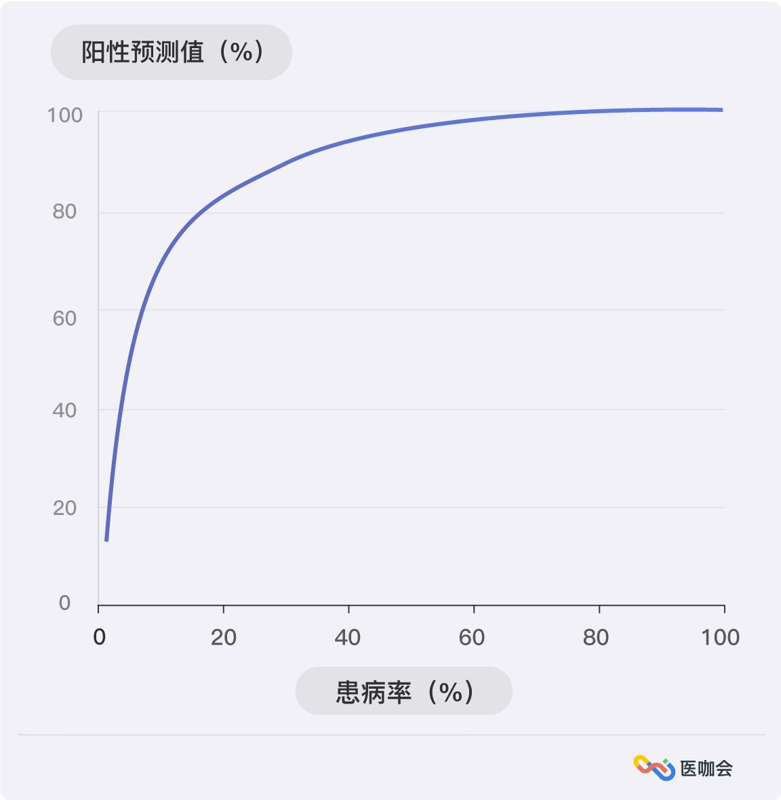
PPV和NPV的大小是受到疾病流行率影响的，如果某种诊断工具，给定一个恒定的敏感性和特异性，在疾病的不同流行率下，预期的NPV和PPV如下表
患病率越高，阳性预测值越高。如果我们在高危人群中进行诊断试验，我们能够得到更为高效的结果，避免人力、物力的浪费。同时，诊断试验在临床应用中，我们也需要根据患病率来深入分析结果。
Notes:
https://zhuanlan.zhihu.com/p/25164465

Slide 9
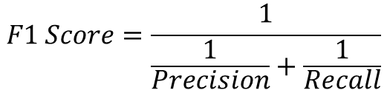
分类模型性能评价方法
真阳性
True Positive, TP
假阳性
False Positive, FP
假阴性
False Negative, FN
真阴性
True Negative, TN
常用的分类器性能评价指标：
敏感性/真阳性率
Sensitivity; TPR
TP
查全率 Recall
（另译, 召回率）
敏感性/查全率：从真实阳性的个体中检测出阳性的能力
=
漏诊
TP
+
FN
特异性/真阴性率
Specificity; TNR;
TN
$$F1 Score=\frac{1}{\frac{1}{Precision}+\frac{1}{Recall}}$$
=
特异性：从真实阴性的个体中检测出阴性的能力
TN
+
FP
阳性预测值
Positive Predictive Value, PPV
TP
查准率 Precision
（另译, 精度/精确度）
=
+
阳性预测值/查准率：检测为阳性的个体中真实阳性的比例
TP
FP
误诊
Notes:
一个好的分类器，理想情况下，应同时具备：
高准确率、高敏感性、高特异性
以及高F1 Score

Slide 10
分类模型性能评价方法
个体
网络游戏成瘾量表得分
个体
分类器输出值（后验概率）
95
0.9
90
0.8
分界点cut-off = 80
分界点cut-off = 0.5
20
0.2
15
0.1

Slide 11

分类模型性能评价方法
真阳性
True Positive, TP
假阳性
False Positive, FP
假阴性
False Negative, FN
真阴性
True Negative, TN
ROC曲线
敏感性/真阳性率
Sensitivity; TPR
TP
=
TP
+
FN
特异性/真阴性率
Specificity; TNR;
TN
=
TN
+
FP
假阳性率
False Positive Rate, FNR
FP
=
= 1-
特异性/真阴性率
Specificity; TNR;
TN
+
FP
ROC曲线的意义：无论分类器的输出值如何，我的模型在in general意义上的表现如何
真阳性率和假阳性率之间的平衡

Slide 12
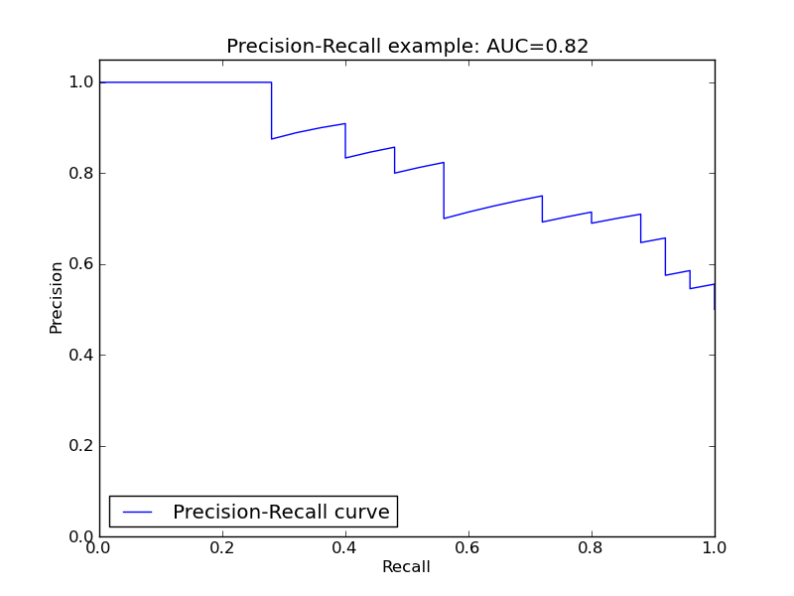
分类模型性能评价方法
P-R曲线
敏感性/真阳性率
Sensitivity; TPR
TP
查全率 Recall
（另译, 召回率）
=
TP
+
FN
敏感性/查全率：从真实阳性的个体中检测出阳性的能力
阳性预测值
Positive Predictive Value, PPV
TP
查准率 Precision
（另译, 精度/精确度）
=
TP
+
FP
阳性预测值/查准率：检测为阳性的个体中真实阳性的比例
“宁可错杀一个，不可放过一个” ：在合理的查准率下，寻求最高的查全率
查准率和查全率的平衡

Slide 13
小结：如何整体性地评价一个分类器
1. 一定要在新的样本中测试分类器的性能（检验泛化能力）：
交叉验证、独立样本验证、跨站点验证
2. 直接报告混淆矩阵
真阳性
True Positive, TP
假阳性
False Positive, FP
假阴性
False Negative, FN
真阴性
True Negative, TN
3. 同时报告准确率与敏感性、特异性、F1-Score
根据研究目的，需要考虑报告PPV、NPV
4. 报告ROC曲线或P-R曲线，并报告曲线下面积

